Slide 1
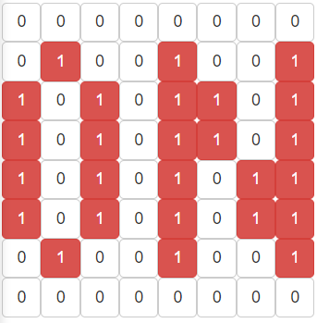
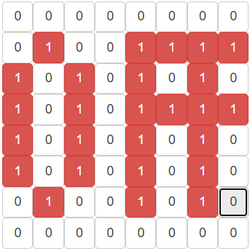
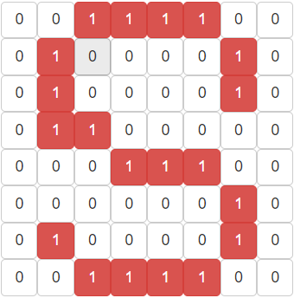
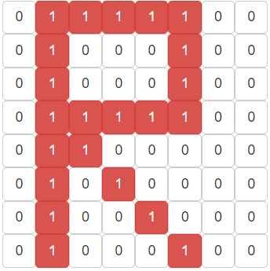
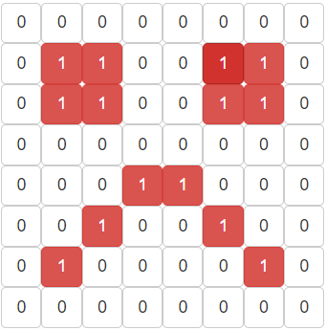
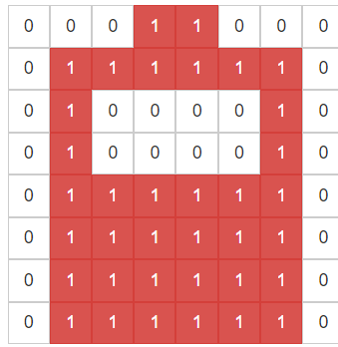
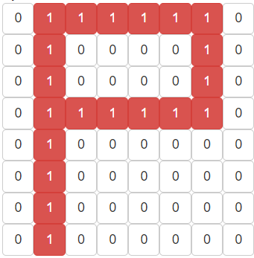
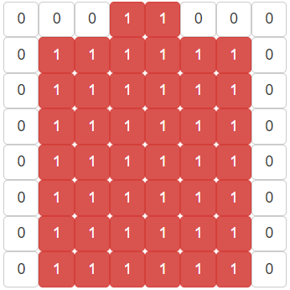
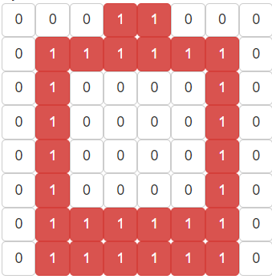
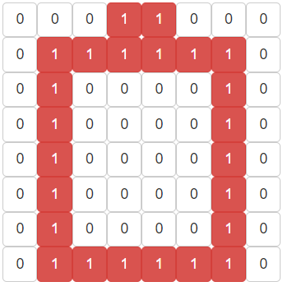
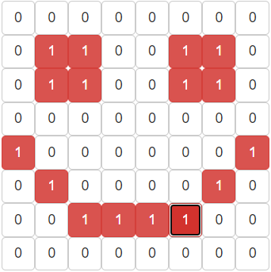
8X8 dot matrix generator
http://robojax.com/learn/arduino/8x8LED/
8x8 dot Led matrix code
- Motor state
- Event

Slide 2
Server(전동킥보드)가 받는 데이터 [matrix출력 내용]
가장 첫 시작 & 재시작 : ‘AAA’ [ON]
헬멧 착용 감지 완료 : ‘RUN’ [R]
헬멧 미착용 감지 완료 : ‘STOP’ [S]
Server보드에서 버튼 센서 누름(종료) : ‘OFF’ [OFF]
Interrupt 1 < 날씨 API에 따른 경고 > : Running상태 첫 시작 때
강수량 발생 : ‘WARNING’ [☹]
강수량이 없으면 아무것도 안함
Interrupt 2 < 배터리양 출력 > : OFF를 제외한 모든 상태
휴대폰 BLE앱으로부터 ‘BATTERY’받을 시 : ‘BATTERY’ [B] (몇%인지는 음성 출력)
Interrupt 3 < 주차zone에 주차 > : Running상태일 때
주차zone보드의 가변저항을 끝까지 돌리고, serve보드의 버튼을 2초 이내에 누르면 : ‘PARK’ [P] -> 3초뒤 ‘OFF’ [OFF]
Restart 재가동
종료 버튼을 5초 동안 누르면 : ‘RESTART’ [ON]

Slide 3
참고문헌
https://m.etnews.com/20210517000229?obj=Tzo4OiJzdGRDbGFzcyI6Mjp7czo3OiJyZWZlcmVyIjtOO3M6NzoiZm9yd2FyZCI7czoxMzoid2ViIHRvIG1vYmlsZSI7fQ%3D%3D
https://www.digitaltoday.co.kr/news/articleView.html?idxno=402631

Slide 4
https://www.donga.com/news/Society/article/all/20210513/106906796/1
“오늘부터라고?”…킥보드 단속 첫날 ‘노헬멧’ 다수 적발
https://www.hani.co.kr/arti/economy/finance/1002005.html
전동 킥보드 사고 급증 관련
: 안전모 미착용, 사고 추이 및 피해금액 관련 언급
https://www.joongang.co.kr/article/24026224#home
동일한 내용- 사고추이 그래프 있음
https://www.techm.kr/news/articleView.html?idxno=88385 여전히 헬멧 안쓴 이용자가 태반 업체는 '불법주차·헬멧 손실'에 몸살 '땜질 처방'의 한계...업계 특성 맞는 규제 마련해야
https://zdnet.co.kr/view/?no=20210610104344 공유킥보드 씽씽, 전용 헬멧 출시
https://news.mt.co.kr/mtview.php?no=2021072809165012577 PM업계, 전동킥보드 이용자 공용 헬멧 비치한다
https://www.flaticon.com 픽토그램

